Slide 1

Основы JavaScript
Шкабура Владислав / Инженер-программист 1+ категории
Notes:
Технология разработки проектного решения

Slide 2
Что такое JS и для чего он нужен
Notes:
Заголовок слайда в две строки. Пример списка с маркерами.
Пример акцента в тексте

Slide 3
Что такое JS и для чего он нужен
Типизация
Notes:
Заголовок слайда в две строки. Пример списка с маркерами.
Пример акцента в тексте

Slide 4
Что такое JS и для чего он нужен
Типизация
Синтаксис
Notes:
Заголовок слайда в две строки. Пример списка с маркерами.
Пример акцента в тексте

Slide 5


Notes:
Заголовок слайда в две строки. Пример списка с маркерами.
Пример акцента в тексте

Slide 6
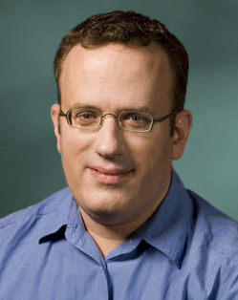


История
1995 – релиз JavaScript в браузере Netscape Navigator
Брендан Эйх
Notes:
Заголовок слайда в одну строку. Пример постепенно наполняющегося списка с иконками в стиле шаблона, соответствующими по смыслу пунктам списка

Slide 7




История
1995 – релиз JavaScript в браузере Netscape Navigator
1997 – стандарт ECMA-262 European Computer Manufacturer’s Association Европейская Ассоциация производителей компьютеров
Notes:
Заголовок слайда в одну строку. Пример постепенно наполняющегося списка с иконками в стиле шаблона, соответствующими по смыслу пунктам списка

Slide 8

История
1995 – релиз JavaScript в браузере Netscape Navigator
1997 – стандарт ECMA-262
2001 – Apple начала работы над WebKit 2003 – релиз браузера Safari 2005 – выпуск WebKit в open source
Notes:
Заголовок слайда в одну строку. Пример постепенно наполняющегося списка с иконками в стиле шаблона, соответствующими по смыслу пунктам списка

Slide 9

История
1995 – релиз JavaScript в браузере Netscape Navigator
1997 – стандарт ECMA-262
2001 – Apple начала работы над WebKit
2008 – Google выпускает Chromium и V8
Notes:
Заголовок слайда в одну строку. Пример постепенно наполняющегося списка с иконками в стиле шаблона, соответствующими по смыслу пунктам списка

Slide 10

История
1995 – релиз JavaScript в браузере Netscape Navigator
1997 – стандарт ECMA-262
2001 – Apple начала работы над WebKit
2008 – Google выпускает Chromium и V8
2009 – релиз Node.js, ECMAScript 5
Notes:
Заголовок слайда в одну строку. Пример постепенно наполняющегося списка с иконками в стиле шаблона, соответствующими по смыслу пунктам списка

Slide 11


История
1995 – релиз в браузере Netscape Navigator
1997 – стандарт ECMA-262
2001 – Apple начала работы над WebKit
2008 – Google выпускает Chromium и V8
2009 – релиз Node.js, ECMAScript 5
2015 – ECMAScript 2015 (ES6), компилятор Babel
Notes:
Заголовок слайда в одну строку. Пример постепенно наполняющегося списка с иконками в стиле шаблона, соответствующими по смыслу пунктам списка

Slide 12
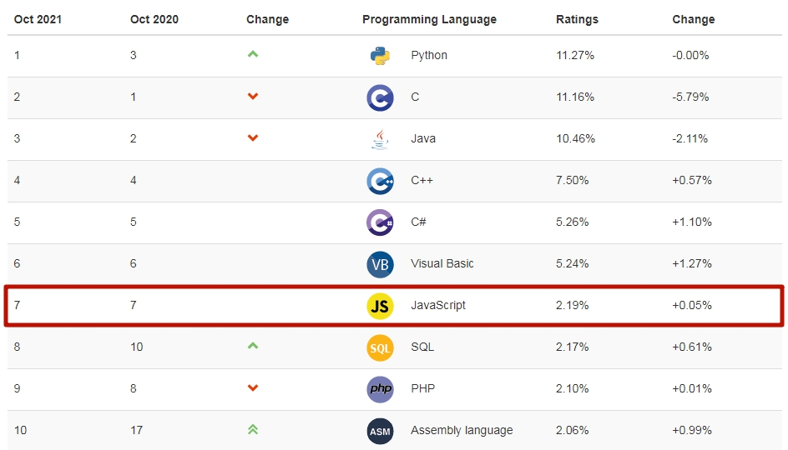
Популярность - индекс TIOBE

Slide 13
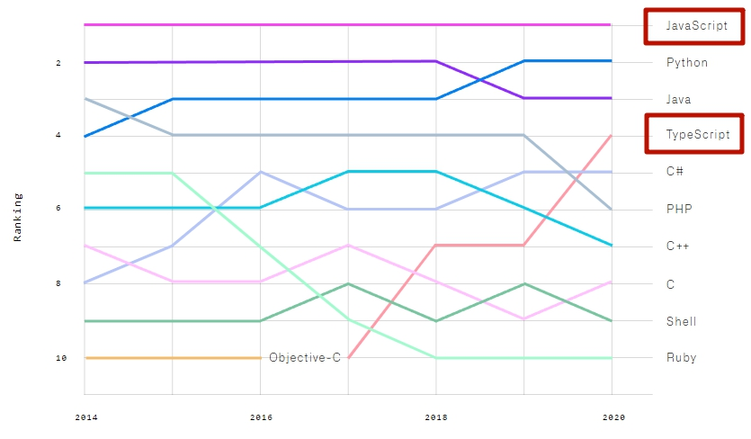
Популярность – github.com

Slide 14
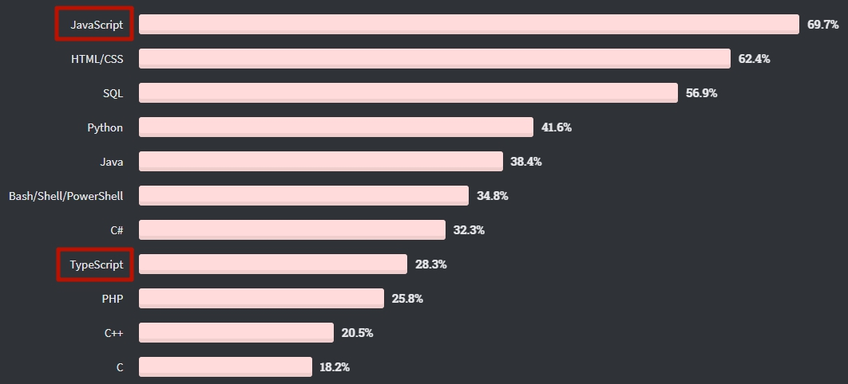
Популярность – stackoverflow.com

Slide 15
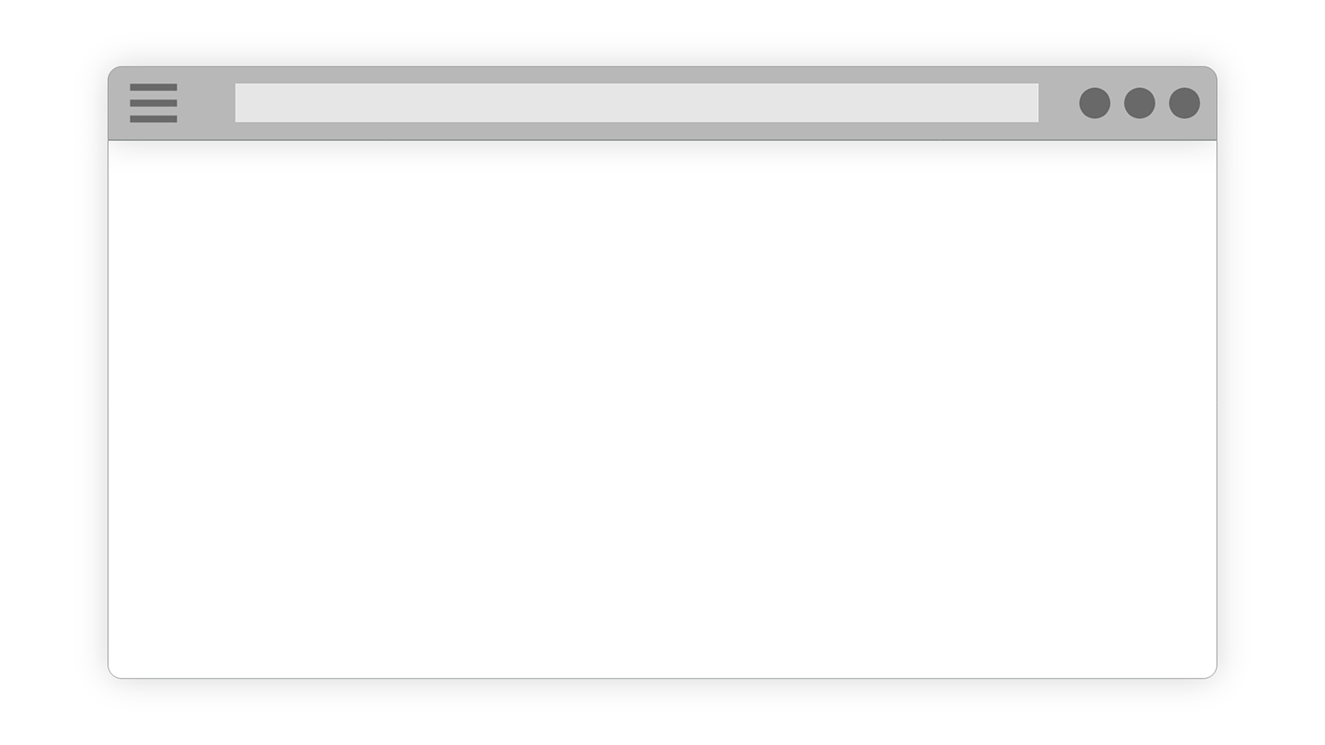


Notes:
Пример вертикального скриншота с картинкой, подходящей по смыслу.
Если у изображения присутствует белый фон, воспользуйтесь подложкой, осветляющей основной фон слайда. Предпочтительно использовать изображения с прозрачным фоном, в таком случае осветляющая подложка не нужна.

Slide 16


Notes:
Пример вертикального скриншота с картинкой, подходящей по смыслу.
Если у изображения присутствует белый фон, воспользуйтесь подложкой, осветляющей основной фон слайда. Предпочтительно использовать изображения с прозрачным фоном, в таком случае осветляющая подложка не нужна.

Slide 17




Notes:
Пример вертикального скриншота с картинкой, подходящей по смыслу.
Если у изображения присутствует белый фон, воспользуйтесь подложкой, осветляющей основной фон слайда. Предпочтительно использовать изображения с прозрачным фоном, в таком случае осветляющая подложка не нужна.

Slide 18









Notes:
Пример вертикального скриншота с картинкой, подходящей по смыслу.
Если у изображения присутствует белый фон, воспользуйтесь подложкой, осветляющей основной фон слайда. Предпочтительно использовать изображения с прозрачным фоном, в таком случае осветляющая подложка не нужна.

Slide 19








Notes:
Пример вертикального скриншота с картинкой, подходящей по смыслу.
Если у изображения присутствует белый фон, воспользуйтесь подложкой, осветляющей основной фон слайда. Предпочтительно использовать изображения с прозрачным фоном, в таком случае осветляющая подложка не нужна.

Slide 20
Notes:
Пример вертикального скриншота с картинкой, подходящей по смыслу.
Если у изображения присутствует белый фон, воспользуйтесь подложкой, осветляющей основной фон слайда. Предпочтительно использовать изображения с прозрачным фоном, в таком случае осветляющая подложка не нужна.

Slide 21
Notes:
Пример вертикального скриншота с картинкой, подходящей по смыслу.
Если у изображения присутствует белый фон, воспользуйтесь подложкой, осветляющей основной фон слайда. Предпочтительно использовать изображения с прозрачным фоном, в таком случае осветляющая подложка не нужна.

Slide 22

Что такое JavaScript
Notes:
Заголовок слайда в одну строку. Пример постепенно наполняющегося списка с иконками в стиле шаблона, соответствующими по смыслу пунктам списка

Slide 23
Что такое JavaScript
Интерпретируемый
Notes:
Заголовок слайда в одну строку. Пример постепенно наполняющегося списка с иконками в стиле шаблона, соответствующими по смыслу пунктам списка

Slide 24
Что такое JavaScript
Интерпретируемый
Мультипарадигменный язык программирования объектно-ориентированное, функциональное, императивное
Notes:
Заголовок слайда в одну строку. Пример постепенно наполняющегося списка с иконками в стиле шаблона, соответствующими по смыслу пунктам списка

Slide 25
Что такое JavaScript
Интерпретируемый
Мультипарадигменный язык программирования объектно-ориентированное, функциональное, императивное
С автоматическим управлением памятью
Notes:
Заголовок слайда в одну строку. Пример постепенно наполняющегося списка с иконками в стиле шаблона, соответствующими по смыслу пунктам списка

Slide 26
Что такое JavaScript
Интерпретируемый
Мультипарадигменный язык программирования объектно-ориентированное, функциональное, императивное
С автоматическим управлением памятью
Динамической слабой неявной типизацией
Notes:
Заголовок слайда в одну строку. Пример постепенно наполняющегося списка с иконками в стиле шаблона, соответствующими по смыслу пунктам списка

Slide 27
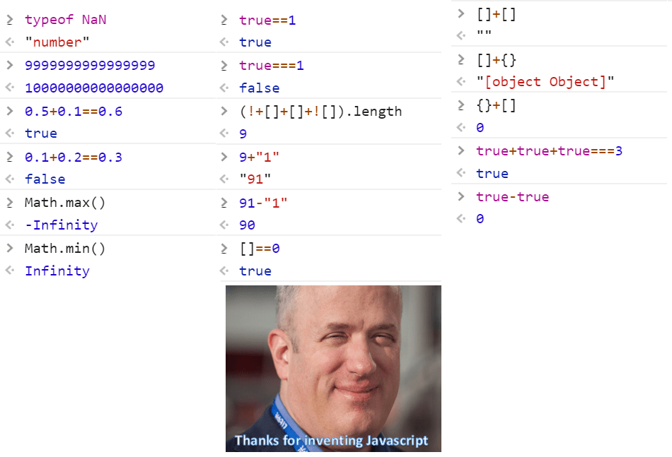
Типизация в JavaScript

Slide 28
Типы данных
Примитивы
Объекты
Number
String
Boolean
null
undefined
Symbol (ES6)
BigInt (ES2020)
Object
Array
Function
RegExp
XMLHTTPRequest
Promise (ES6)
Map (ES6)
Set (ES6)
…
Notes:
Заголовок слайда в одну строку. Пример нумерованного списка

Slide 29
Типизация
Динамическая
Notes:
Заголовок слайда в одну строку. Пример нумерованного списка

Slide 30
Типизация
Статическая
Динамическая
let a: number = 1; a = true; // Error
let a; a = 1;
a = 'string value';
Notes:
Заголовок слайда в одну строку. Пример нумерованного списка

Slide 31
Типизация
Статическая
Динамическая
let a: number = 1; a = true; // Error
let a; a = 1;
a = 'string value';
+ Ускорение разработки в IDE
+ Уменьшение количества тестов
+ Уменьшение количества багов
+ Легко в освоении
+ Гибкая реализация алгоритмов
+ Лаконичный код
Notes:
Заголовок слайда в одну строку. Пример нумерованного списка

Slide 32
Типизация - явность
Неявная
Notes:
Заголовок слайда в одну строку. Пример нумерованного списка

Slide 33
Типизация - явность
Явная
Неявная
let a: number = 1; let b: boolean = true;
let a = 1; let b = true;
Notes:
Заголовок слайда в одну строку. Пример нумерованного списка

Slide 34
Типизация - явность
Явная
Неявная
let a: number = 1; let b: boolean = true;
let a = 1; let b = true;
+ Детерминированность
+ Код можно понять без IDE
+ Лаконичный код
+ Легко вносить изменения
Notes:
Заголовок слайда в одну строку. Пример нумерованного списка

Slide 35
Типизация
Слабая (не строгая)
Notes:
Заголовок слайда в одну строку. Пример нумерованного списка

Slide 36
Типизация
Сильная (строгая)
Слабая (не строгая)
let label: string = 'Value: '; let val: number = 1;
console.log(label + val); // Error
let label = 'Value: '; let val = 1;
console.log(label + val); // 'Value: 1'
Notes:
Заголовок слайда в одну строку. Пример нумерованного списка

Slide 37
Типизация
Сильная (строгая)
Слабая (не строгая)
let label: string = 'Value: '; let val: number = 1;
console.log(label + val); // Error
let label = 'Value: '; let val = 1;
console.log(label + val); // 'Value: 1'
+ Понятный код
+ Надежность
+ Лаконичный код
+ Выглядит как какой-то хак
Notes:
Заголовок слайда в одну строку. Пример нумерованного списка

Slide 38
Система типов JavaScript
let label = ‘Value: ’; let val = 1;
let setLabel = label + val; // ‘Value: 1’
setLabel(); // Runtime error!
Notes:
Заголовок слайда в одну строку. Пример нумерованного списка

Slide 39

Система типов JavaScript
let label = ‘Value: ’; let val = 1;
let setLabel = label + val; // ‘Value: 1’
setLabel(); // Runtime error!
Неявная
Слабая
Динамическая
Notes:
Заголовок слайда в одну строку. Пример нумерованного списка

Slide 40
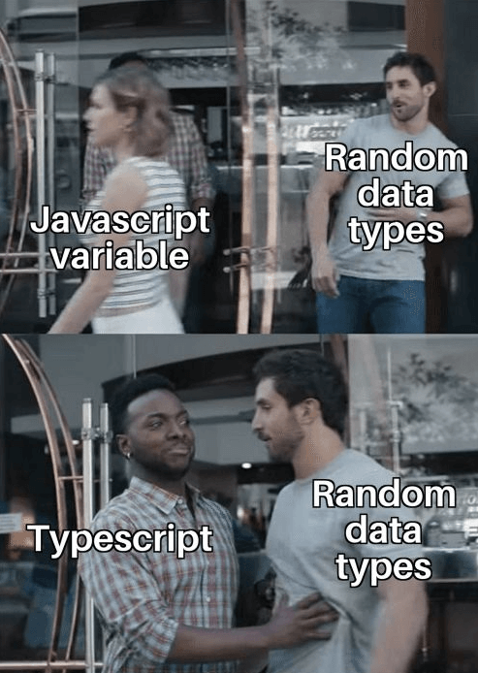
TypeScript - cтрогий явный JavaScript
const label: string = ‘Value: ’; const val: number = 1;
const setLabel = (label: string): bool => {
this.label = label;
return true;
}
setLabel(label + toString(val));
Notes:
Заголовок слайда в одну строку. Пример нумерованного списка

Slide 41
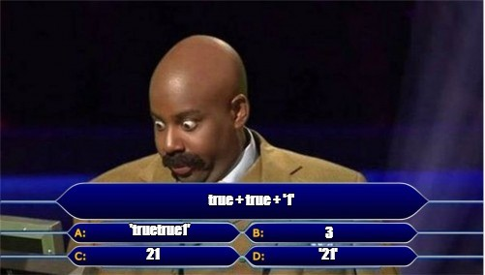

Slide 42


Как писать?

Slide 43
Комментарии
// Однострочный комментарий.

Slide 44
Комментарии
// Однострочный комментарий.
/* Многострочный комментарий.
Какой-то еще поясняющий текст. */

Slide 45
Комментарии
// Однострочный комментарий.
/* Многострочный комментарий.
Какой-то еще поясняющий текст. */
JSDoc /** * Создает новый экземпляр Circle по * диаметру. * * @param {number} d Диаметр окружности. * @return {Circle} Новый объект Circle. * @static */ function createCircle(d) { return new Circle(d/2); }

Slide 46
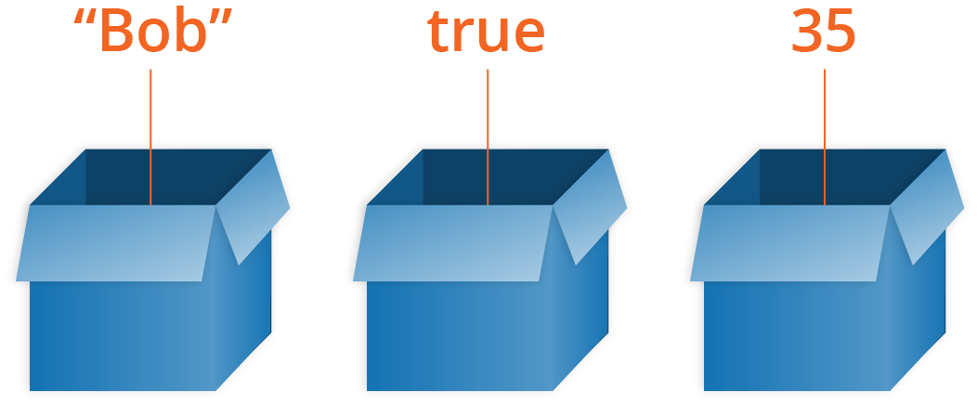
Переменные

Slide 47

Переменные – ES5
var v = 1,
a, r;
a = 'Total: ' + 10;
console.log(newVar); // undefined
var newVar = 5;
console.log(newVar); // 5

Slide 48
Переменные – ES6
const b = true;
b = 1234; // error
const l = {
key: 'value',
id: 0
};
l['day'] = new Date(‘2020-03-01');

Slide 49
Переменные – ES6
let oldObj = {};
oldObj = {
key: 'value',
id: 0
};
let newObj = oldObj;
oldObj.id = 5
newObj.id // 5
Присвоение любых объектов происходит по ссылке!

Slide 50
Переменные
 | var | let | const
Область видимости | глобальный, функция | функция, блок | функция, блок
Можно переприсвоить | Да | Да | Нет
Можно обращаться до объявления | Да | Нет | Нет

Slide 51
Cтрогий режим
Не прощает некоторые ошибки программиста, сразу выбрасывает исключение.
Запрет неявных глобальных переменных
var myLocalVariable = 10;
myLocalVariable = 10; // Забыли var - глобальная переменная
Присвоения к защищенным от записи свойствам
var undefined = 5; // TypeError: Cannot assign to read only property 'undefined'…
delete Object.prototype; // TypeError: Cannot delete property 'prototype'…
Одинаковые имена аргументов функции
function sum(a, a, c) { // SyntaxError: Duplicate parameter name not allowed…
return a + a + c;
}

Slide 52
Cтрогий режим
Не прощает некоторые ошибки программиста, сразу выбрасывает исключение.
Запрет неявных глобальных переменных
var myLocalVariable = 10;
myLocalVariable = 10; // Забыли var - глобальная переменная

Slide 53
Cтрогий режим
Не прощает некоторые ошибки программиста, сразу выбрасывает исключение.
Запрет неявных глобальных переменных
var myLocalVariable = 10;
myLocalVariable = 10; // Забыли var - глобальная переменная
Присвоения к защищенным от записи свойствам
var undefined = 5; // TypeError: Cannot assign to read only property 'undefined'…
delete Object.prototype; // TypeError: Cannot delete property 'prototype'…

Slide 54
Cтрогий режим
Не прощает некоторые ошибки программиста, сразу выбрасывает исключение.
Запрет неявных глобальных переменных
var myLocalVariable = 10;
myLocalVariable = 10; // Забыли var - глобальная переменная
Присвоения к защищенным от записи свойствам
var undefined = 5; // TypeError: Cannot assign to read only property 'undefined'…
delete Object.prototype; // TypeError: Cannot delete property 'prototype'…
Одинаковые имена аргументов функции
function sum(a, a, c) { // SyntaxError: Duplicate parameter name not allowed…
return a + a + c;
}

Slide 55
Строгий режим
var num = 0363 + 11;

Slide 56
Строгий режим
var num = 0363 + 11; // 254
Ведущий 0 в начале числа означает, что число записано в восьмеричной системе!

Slide 57
Строгий режим
Числа в восьмеричной системе счисления только через префикс 0o
var num = 0363 + 11; // SyntaxError: Octal literals are not allowed in strict mode.
var num = 0o363 + 11; // 254

Slide 58
Строгий режим
Числа в восьмеричной системе счисления только через префикс 0o
var num = 0363 + 11; // SyntaxError: Octal literals are not allowed in strict mode.
var num = 0o363 + 11; // 254
Включить строгий режим:
'use strict'
в начале файла или функции.

Slide 59
Типы данных
Примитивы
Объекты
Number
String
Boolean
null
undefined
Symbol (ES6)
BigInt (ES2020)
Object
Array
Function
RegExp
XMLHTTPRequest
Promise (ES6)
Map (ES6)
Set (ES6)
…
Notes:
Заголовок слайда в одну строку. Пример нумерованного списка

Slide 60
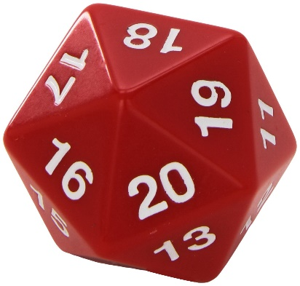
Примитивы - Number
const num = 123;
parseInt(value, base)
parseInt(‘123’, 10) // 123
parseInt(‘123and567’, 10) // 123
parseInt(‘and567’, 10) // NaN

Slide 61
Примитивы - Number
const num = 123;
parseInt(value, base)
parseInt(‘123’, 10) // 123
parseInt(‘123and567’, 10) // 123
parseInt(‘and567’, 10) // NaN
typeof NaN // ‘number'
isNaN(NaN) // true

Slide 62
Примитивы - Number
const num = 123;
parseInt(value, base)
parseInt(‘123’, 10) // 123
parseInt(‘123and567’, 10) // 123
parseInt(‘and567’, 10) // NaN
typeof NaN // ‘number'
isNaN(NaN) // true
parseFloat(value)

Slide 63
Примитивы - Number
Infinity, -Infinity, 0, -0
console.log( 1 / 0 ); // Infinity

Slide 64
Примитивы - Number
Infinity, -Infinity, 0, -0
console.log( 1 / 0 ); // Infinity
Number.*
Number.MAX_SAFE_INTEGER
Number.NEGATIVE_INFINITY
Number.isInteger(123) // true

Slide 65
Примитивы - Number
Infinity, -Infinity, 0, -0
console.log( 1 / 0 ); // Infinity
Number.*
Math.*
Number.MAX_SAFE_INTEGER
Number.NEGATIVE_INFINITY
Number.isInteger(123) // true
Math.PI
Math.random() // ???
Math.sqrt(4)

Slide 66

Примитивы - String
const str1 = 'строка';

Slide 67
Примитивы - String
const str1 = 'строка';
const str2 = "еще cтрока";

Slide 68
Примитивы - String
const str1 = 'строка';
const str2 = "еще cтрока";
const str3 = 'строка c "двойными" кавычками';

Slide 69
Примитивы - String
const str1 = 'строка';
const str2 = "еще cтрока";
const str3 = 'строка c "двойными" кавычками';
const str4 = "строка c 'одинарными' кавычками";

Slide 70
Примитивы - String
const str1 = 'строка';
const str2 = "еще cтрока";
const str3 = 'строка c "двойными" кавычками';
const str4 = "строка c 'одинарными' кавычками";
const str5 = 'строка с \'экранированными\' кавычками';

Slide 71
Примитивы - String
const str1 = 'строка';
const str2 = "еще cтрока";
const str3 = 'строка c "двойными" кавычками';
const str4 = "строка c 'одинарными' кавычками";
const str5 = 'строка с \'экранированными\' кавычками';
const num = 123;
const str6 = `num = ${num}`; // num = 123;
const str7 = `val ${num / 3}`; // val 41;

Slide 72
Примитивы - String
const str1 = 'строка';
str1.length // 6
str[0] // 'с'
str[0] = 'О' // str = 'строка‘, т.к. строки иммутабельны;

Slide 73
Примитивы - String
const str1 = 'строка';
str1.length // 6
str[0] // 'с'
str[0] = 'О' // str = 'строка‘, т.к. строки иммутабельны
const str2 = str[0] + str.substring(1, str.length); // Отрока

Slide 74
Примитивы - String
const str1 = 'строка';
str1.length // 6
str[0] // 'с'
str[0] = 'О' // str = 'строка‘, т.к. строки иммутабельны
const str2 = str[0] + str.substring(1, str.length); // Отрока
str.toUpperCase() // 'СТРОКА'
str.bold() // '<b>строка</b>'
' строка '.trim() // 'строка'

Slide 75
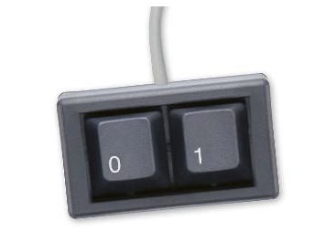
Примитивы – Boolean, null и undefined
const flag = true;
let val; // undefined
val = null; // null

Slide 76
Примитивы – Boolean, null и undefined
const flag = true;
let val; // undefined
val = null; // null
!!val // false
val.length // TypeError: Cannot read properties of null (reading 'length')

Slide 77
Примитивы – Boolean, null и undefined
const flag = true;
let val; // undefined
val = null; // null
!!val // false
val.length // TypeError: Cannot read properties of null (reading 'length')
const a = { x: 123 };
!!a // true
a.length // undefined
a.at(0) // TypeError: a.at is not a function

Slide 78
Примитивы – Symbol
Нужны для создания по-настоящему приватных свойств у
объектов, к которым ни у кого не будет доступа, кроме того, кто создал Symbol.
let id1 = Symbol("id");
let id2 = Symbol("id");
console.log(id1 == id2); // false
id1.toString() // Symbol(id1)
id1.description; // id
const a = { x: 123 };
a[id1] = 'abs';
Object.keys(a) // ['x']

Slide 79

Объекты
Все, что не является примитивом, является объектом.

Slide 80
Объекты
Все, что не является примитивом, является объектом.
Простой объект JSON var obj = { x: 123, colors: ['red', 'green', 'blue'], 'with@dot.com': false } obj.colors // ['red', 'green', 'blue'] obj['x'] + 400 // 523

Slide 81
Объекты
Все, что не является примитивом, является объектом.
Простой объект JSON var obj = { x: 123, colors: ['red', 'green', 'blue'], 'with@dot.com': false } obj.colors // ['red', 'green', 'blue'] obj['x'] + 400 // 523
Есть ли в объекте свойство? obj.hasOwnProperty('colors') // true

Slide 82
Объекты
Все, что не является примитивом, является объектом.
Простой объект JSON var obj = { x: 123, colors: ['red', 'green', 'blue'], 'with@dot.com': false } obj.colors // ['red', 'green', 'blue'] obj['x'] + 400 // 523
Можно переопределить практически любые свойства. obj.x = true; var propName = 'calculated'; obj[propName] = {} // obj.calculated = {} obj.calculated.someNumber = 999;
Есть ли в объекте свойство? obj.hasOwnProperty('colors') // true

Slide 84
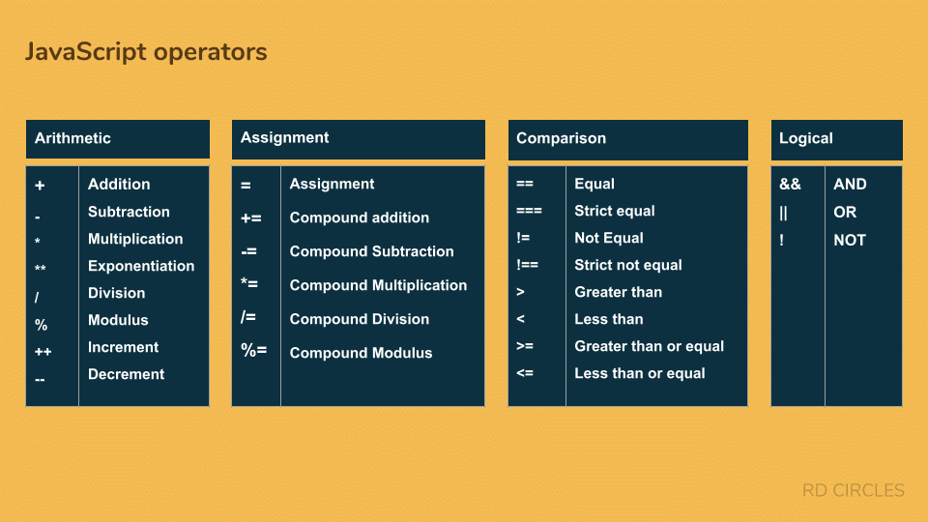

Slide 85
Явное преобразование к типу
Number(123); // 123
Number('xxx') // NaN
Number('123xxx34‘) // NaN
Number(false) // 0
String(null) // 'null'
String(undefined) // 'undefined'
String(123) // '123'
String(true) // 'true'
String(NaN) // 'NaN'
String({}) // '[object Object]'
String([123, '456']) // '123,456'
Boolean(false) // false
Boolean(0) // false
Boolean(-0) // false
Boolean('') // false
Boolean(undefined) // false
Boolean(null) // false
Boolean(NaN) // false
Boolean(123) // true
Boolean({}) // true
Boolean([]) // true
Boolean(function() {}) // true

Slide 86
Особенности ! и !!
! – логическое НЕ, неявно преобразует к Boolean и инвертирует значение.
!! – Инвертирование значения с !, т.е. сокращенный способ вызвать Boolean(obj)
var a = { x: 123 };
Boolean(a); // true
!a; // false
!!a; // true

Slide 87
Особенности && и ||
При вычислении приводят значение к Boolean, но возвращают исходное значение.
var num = 10;
var empty = null;
var str = 'abc';
num && str // 'abc'
str && num // 10

Slide 88
Преобразование к типу Number
Операторы сравнения (>, <, <=, >=).
Побитовые операторы (|, &, ^, ~).
Арифметические операторы (-, +, *, /, %). Унарный оператор +.
10 + 10 // 20
10 + true // 11

Slide 89
Преобразование к типу Number
Оператор + с двумя операндами не вызывает неявное преобразование к числовому типу, если хотя бы один оператор является строкой.
20 + 10 // 30
20 + ’10’ // 2010
’10’ + 20 // 1020
’20’ + ’10’ // 2010

Slide 90
Преобразование к типу Number
Оператор + с двумя операндами не вызывает неявное преобразование к числовому типу, если хотя бы один оператор является строкой.
20 + 10 // 30
20 + ’10’ // 2010
’10’ + 20 // 1020
’20’ + ’10’ // 2010
20 + (’10’ + true)
’20’ + (10 + true)

Slide 91
Преобразование к типу Number
Оператор + с двумя операндами не вызывает неявное преобразование к числовому типу, если хотя бы один оператор является строкой.
20 + 10 // 30
20 + ’10’ // 2010
’10’ + 20 // 1020
’20’ + ’10’ // 2010
20 + (’10’ + true) // 2010true
’20’ + (10 + true) // 2011

Slide 92
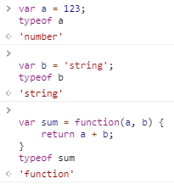
Оператор typeof
Number
String
Boolean
null
undefined
Symbol (ES6)
BigInt (ES2020)
Function
Остальные объекты
typeof
"number"
"string"
"boolean"
"object"
"undefined"
"symbol"
"bigint"
"function“
"object"

Slide 93
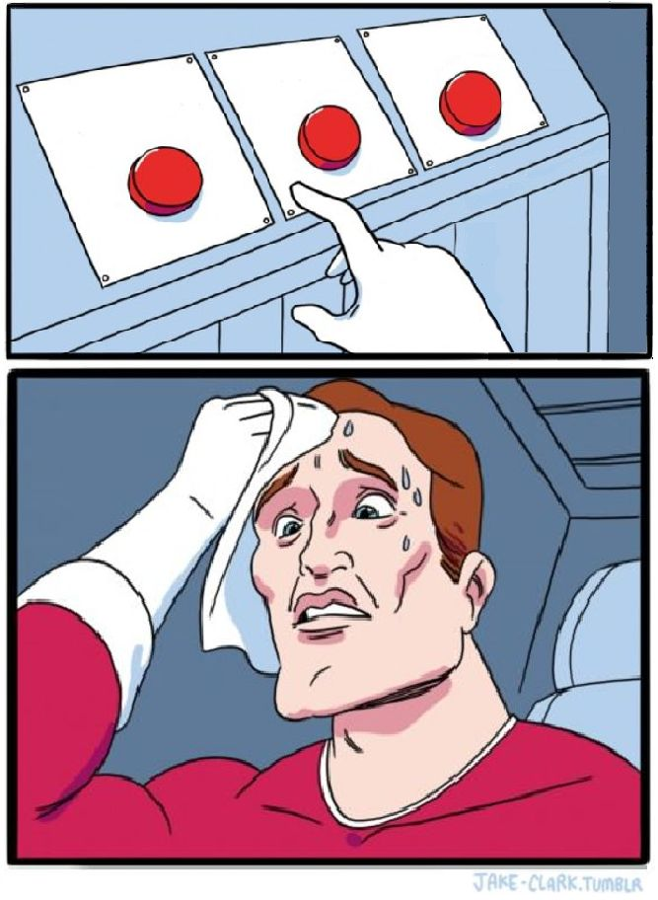
Условные операторы
let a = 1;
let b = 2;
if ( a > b ) {
console.log('a больше');
} else {
console.log('b больше');
}
Notes:
Заголовок слайда в одну строку. Пример нумерованного списка

Slide 94
Условные операторы
let a = 1;
let b = 2;
if ( a >= b ) {
console.log('a больше или равно b');
} else {
console.log('b больше');
}
Notes:
Заголовок слайда в одну строку. Пример нумерованного списка

Slide 95
Условные операторы
let a = 1;
let b = 2;
let c = a > b
? 'a больше b'
: 'a меньше b';
Notes:
Заголовок слайда в одну строку. Пример нумерованного списка

Slide 96

Условные операторы
let a = 1;
let b = '1';
if ( a > b ) {
console.log('a больше');
} else if ( a === b ) {
console.log('a абсолютно равно b');
} else if ( a == b ) {
console.log('a равно b');
} else {
console.log('b больше');
}
Notes:
Заголовок слайда в одну строку. Пример нумерованного списка

Slide 97
Условные операторы
switch(a) {
case 1:
b = 'один';
break;
case 2:
b = 'два';
break;
default:
b = 'много'
}
let a = 1;
let b = '1';
Notes:
Заголовок слайда в одну строку. Пример нумерованного списка

Slide 98
Условные операторы
switch(a) {
case '1':
b = 'один';
break;
case 2:
b = 'два';
case 2 + b:
b = ‘два';
break;
default:
b = 'много'
}
let a = 1;
let b = '1';
Notes:
Заголовок слайда в одну строку. Пример нумерованного списка

Slide 99
Циклы
Notes:
Заголовок слайда в одну строку. Пример нумерованного списка

Slide 100
While
while (условие) {
// тело цикла
}
Notes:
Заголовок слайда в одну строку. Пример нумерованного списка

Slide 101
While
while (условие) {
// тело цикла
}
do {
// тело цикла
} while (условие);
Notes:
Заголовок слайда в одну строку. Пример нумерованного списка

Slide 102
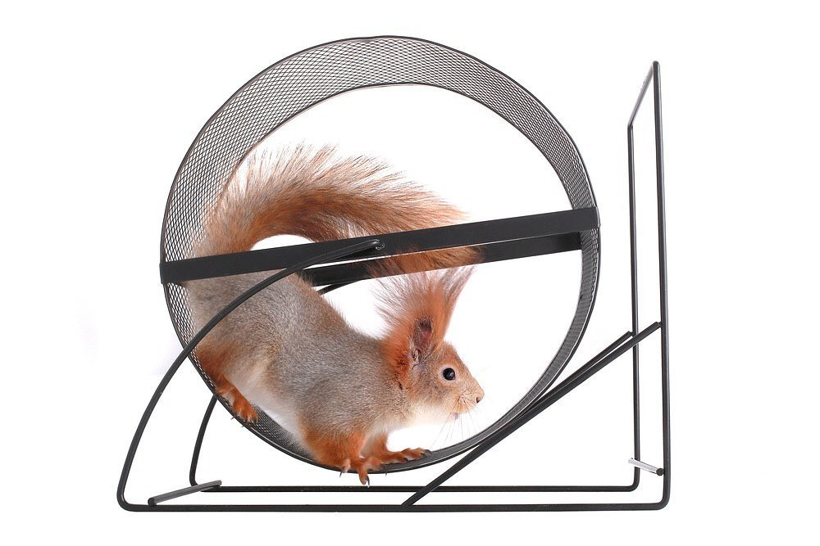
For
for (начало; условие; шаг) {
// тело цикла
}
Notes:
Заголовок слайда в одну строку. Пример нумерованного списка

Slide 103
For
for (начало; условие; шаг) {
// тело цикла
}
for (; условие;) {
// тело цикла
}
Notes:
Заголовок слайда в одну строку. Пример нумерованного списка

Slide 104
For
for (const property in object) {
console.log(`${property}: ${object[property]}`);
}
Notes:
Заголовок слайда в одну строку. Пример нумерованного списка

Slide 105
For
for (const property in object) {
console.log(`${property}: ${object[property]}`);
}
const array1 = ['a', 'b', 'c'];
for (const element of array1) {
console.log(element);
}
Notes:
Заголовок слайда в одну строку. Пример нумерованного списка

Slide 106

Управление циклом
break;
continue;
Notes:
Заголовок слайда в одну строку. Пример нумерованного списка

Slide 107
Управление циклом
break;
continue;
while (true) {
let value = +prompt("Введите число", '');
if (!value) break; // (*)
sum += value;
}
Notes:
Заголовок слайда в одну строку. Пример нумерованного списка

Slide 108
Управление циклом
break;
continue;
for (let i = 0; i < 10; i++) {
// если true, пропустить оставшуюся часть тела цикла
if (i % 2 == 0) continue; // 2, 4, 6, 8
alert(i); // 1, 3, 5, 7, 9
}
Notes:
Заголовок слайда в одну строку. Пример нумерованного списка

Slide 109
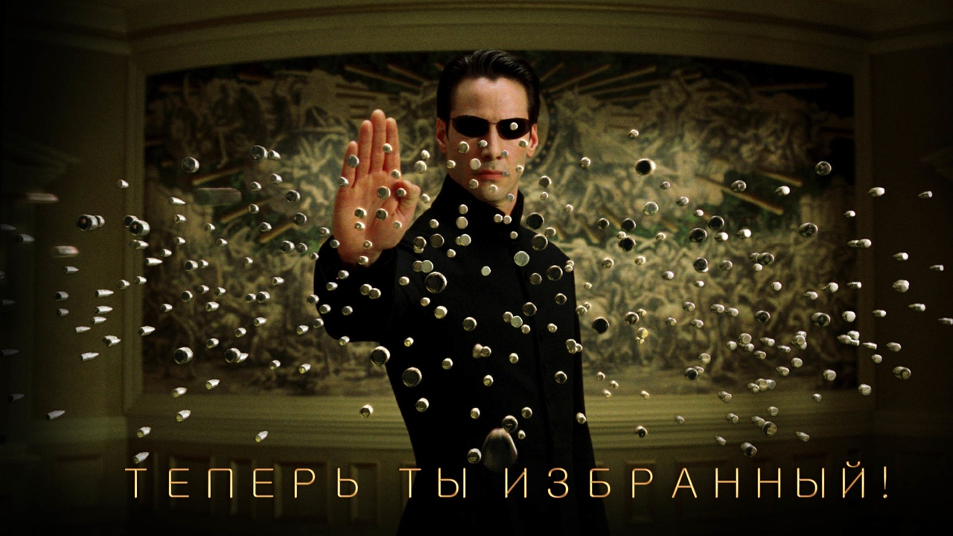
Избранные объекты JavaScript

Slide 110
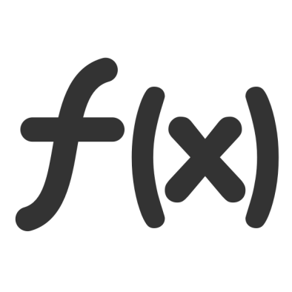
Функции
function sum(a, b) { return a + b; }
Function Declaration
Объявление функции

Slide 111
Функции
sum(1, 2) // 3
function sum(a, b) { return a + b; }
sum(10, 20) // 30

Slide 112
Функции
var sum = function(a, b) { return a + b; }
Function Expression
Функциональное выражение

Slide 113
Функции
sum(1, 2);
var sum = function(a, b) { return a + b; }
sum(10, 20);

Slide 114
Функции
sum(1, 2); // TypeError: sum is not a function
var sum = function(a, b) { return a + b; }
sum(10, 20); // 30

Slide 115
Функции
sum(1, 2);
let sum = function(a, b) { return a + b; }
sum(10, 20);

Slide 116
Функции
sum(1, 2); // ReferenceError: sum is not defined
let sum = function(a, b) { return a + b; }
sum(10, 20); // 30

Slide 117
Функция как аргумент функции
function getData(id, callback, errback) {
let result = getFromDB(id);
return result
? callback(result)
: errback();
}

Slide 118
Функция как аргумент функции
function getData(id, callback, errback) {
let result = getFromDB(id);
return result
? callback(result)
: errback();
}
getData(5,
function(res) { setToElement(res); },
function() { alert('Ошибка получения!'); }
);

Slide 119
Функция как аргумент функции
function getData(id, callback, errback) {
let result = getFromDB(id);
return result
? callback(result)
: errback();
}
getData(5,
function(res) { setToElement(res); },
function() { alert('Ошибка получения!'); }
);
Анонимные функции

Slide 120
Функция как объект
Функция – тоже объект, ее можно сохранить в любую переменную и вызвать через ().
function sum(a, b) { return a + b; }
const sum2 = sum;
sum2(1, 2);

Slide 121
Функция как объект
Функция – тоже объект, ее можно сохранить в любую переменную и вызвать через ().
function sum(a, b) { return a + b; }
const sum2 = sum;
sum2(1, 2);
const obj = { a: 5, b: 10 };
obj.sum = sum;
obj.sum(obj.a, obj.b) // 15;

Slide 122
Функция как объект
Функция – тоже объект, ее можно сохранить в любую переменную и вызвать через ().
function sum(a, b) { return a + b; }
const sum2 = sum;
sum2(1, 2);
const obj = { a: 5, b: 10 };
obj.sum = sum;
obj.sum(obj.a, obj.b) // 15;
const obj = {
sum: sum
};
obj.sum(-10, 1) // 15;

Slide 123

Массивы
var fruits = ['Яблоко', 'Банан'];
fruits.lenth // 2;

Slide 124
Массивы
var fruits = ['Яблоко', 'Банан'];
fruits.lenth // 2;
var first = fruits[0]; // Яблоко
var lastIndex = fruits.length – 1;
var last = fruits[lastIndex]; // Банан

Slide 125
Массивы
var fruits = ['Яблоко', 'Банан'];
fruits.lenth // 2;
var first = fruits[0]; // Яблоко
var lastIndex = fruits.length – 1;
var last = fruits[lastIndex]; // Банан
fruits.forEach(function(item, index) {
console.log(`${index}: ${item}`);
})
// 0: 'Яблоко', 1: 'Банан'

Slide 126
Массивы
var fruits = ['Яблоко', 'Банан'];
fruits.lenth // 2;
var first = fruits[0]; // Яблоко
var lastIndex = fruits.length – 1;
var last = fruits[lastIndex]; // Банан
fruits[10] = 1234;
fruits[11] = ['Апельсин'];
// 0: 'Яблоко', 1: 'Банан', 10: 1234, 11: ['Апельсин']
fruits.length // 11;
fruits.forEach(function(item, index) {
console.log(`${index}: ${item}`);
})
// 0: 'Яблоко', 1: 'Банан'

Slide 127
Методы массивов
.push(item1, item2, …items)
.pop()
.shift()
.unshift()
.splice(index, deleteCount, itemToAdd1, …itemsToAdd)
.slice(begin, end)

Slide 128
Методы массивов
.map() –
применяет указанную функцию преобразования ко всем элементам массива. Возвращает другой массив.
var arr = [1, 10, -20, 3.2, 'abc'];
var arr2 = arr.map(function(item, index) {
return item * 3;
})
// [3, 30, -60, 9.6, NaN]

Slide 129
Методы массивов
.map() –
применяет указанную функцию преобразования ко всем элементам массива. Возвращает другой массив.
var discount = 0.3;
var arr = [1, 10, -20, 3.2];
var arr2 = arr.map(function(item, index) {
return { discount: discount * value, subtotal: (1 – discount) * value;
}
})

Slide 130
Методы массивов
.filter() –
применяет указанную фильтрующую функцию ко всем элементам массива. Возвращает новый массив c теми элементами, для которых функция вернула true.
var arr = [1, 10, -20, 3.2];
var arr2 = arr.filter(function(item, index) {
return item > 0;
})
// [1, 10, 3.2]

Slide 131
Методы массивов
.reduce() –
применяет указанную аккумулирующую функцию ко всем элементам массива. Возвращает значение из accumulator. Значение в accumulator зависит от кода
var arr = [1, 10, -20, 3.2];
var sum = arr.reduce(function(accumulator, item, index) {
return accumulator + item
}, 0)
// -5.8

Slide 132
Задача
Вычислить общую стоимость остатков по товарам на складе на текущую дату.
Формат ввода
var arr = [
{ type: 'orange', price: 10, count: 3, arrived: true },
{ type: 'apple', price: 4, count: 2, arrived: true },
{ type: 'banana', price: 3, count: 4, arrived: true },
{ type: 'apple', price: 5, count: 10, arrived: true },
{ type: 'banana', price: 6, count: 5, arrived: false }
];
Формат вывода
{
orange: 10,
banana: 21,
…
total: 100500
}

Slide 133
Решение 1
Шаг 1. Уберем сведения по еще не поступившим товарам.
var step1 = arr.filter(function(item) {
return item.arrived;
})
Шаг 2. Вычислим стоимость товаров.
var step2 = step1.map(function(item) {
return {
type: item.type,
cost: item.price * item.count,
}
})

Slide 134
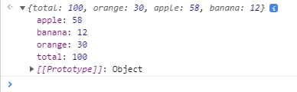
Решение 1
Шаг 3. Преобразуем в другой формат через reduce
var step3 = step2.reduce(function(acc, item) {
var type = item.type;
/**
* Если товар встретился первый раз, то его в результирующем объекте
* еще нет. Нужно добавить свойство.
*/
if (!acc.hasOwnProperty(type)) {
acc[type] = 0;
}
acc[type] += item.cost;
acc.total += item.cost;
return acc;
}, { total: 0 })

Slide 135
Решение 2 – через один reduce
return arr.reduce(function(acc, item) {
// Пропускаем обработку, если товар еще не пришел.
if (!item.arrived) {
return acc;
}
var type = item.type;
var itemCost = item.price * item.count;
/**
* Если товар встретился первый раз, то его в результирующем объекте
* еще нет. Нужно добавить свойство.
*/
if (!acc.hasOwnProperty(type)) {
acc[type] = 0;
}
acc[type] += itemCost;
acc.total += itemCost;
return acc;
}, { total: 0 })

Slide 136
Полезные ссылки
https://developer.mozilla.org/ru/ - Справочник Mozilla по всему, что нужно для браузерной разработки: HTML, CSS, JS, DOM
https://learn.javascript.ru/ – Крутой учебник по JavaScript
https://habr.com/ru/company/ruvds/blog/347866/ - Как работает приведение типов в JavaScript
https://caniuse.com/ - Поддержка технологий разными браузерами.

Slide 137
Спасибо за внимание!
Notes:
Слайд-завершение. Логотип СБИС, контакты докладчика, сайт sbis.ru

